Slide 1
শূভেছা
প্রিয় শিক্ষার্থীবৃন্দ

Slide 2

পরিচিতি
শ্রেণীঃ নবম
বিষয়ঃ পদার্থবিজ্ঞান
অধ্যায়ঃদ্বিতীয়।
সময়ঃ ৪০ মিনিট
মোঃ হায়দার আলী
প্রভাষক(পদার্থ)
নিতপুর ফাজিল মাদ্রাসা
পোরশা,নওগাঁ ।

Slide 3
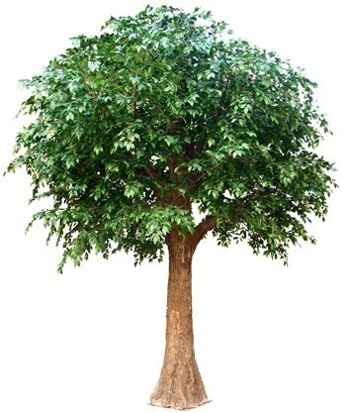
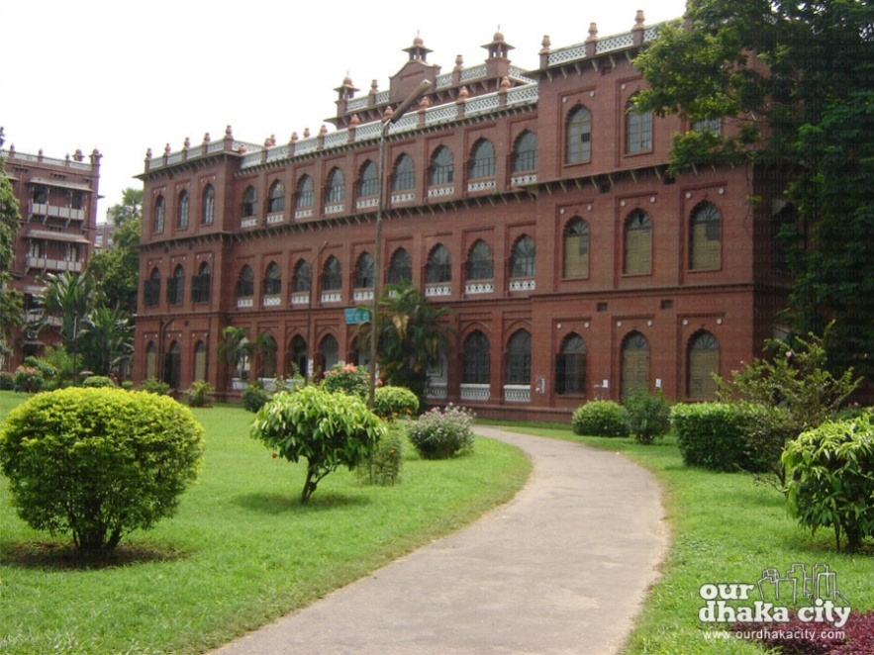
কী দেখা যাচ্ছে?
Notes:
সম্মানিত শিক্ষক এখানে প্রশ্ন করতে পারেন, চিত্রে কী দেখা যাচ্ছে? শিক্ষার্থী জবাবে বলতে পারে, একটি গাছ, একটি ভবন আছে। নিচে একটি অক্ষের সাপেক্ষে লোক হেঁটে যাচ্ছেন। এরপর শিক্ষক প্রশ্ন করবেন, গাছের সাপেক্ষে ভব্নটি কী অবস্থায় আছে? অক্ষের সাপেক্ষে লোকটি কী অবস্থায় আছেন?
এরপর পাঠ ঘোষণা করা যেতে পারে।

Slide 4
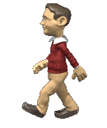

Slide 5
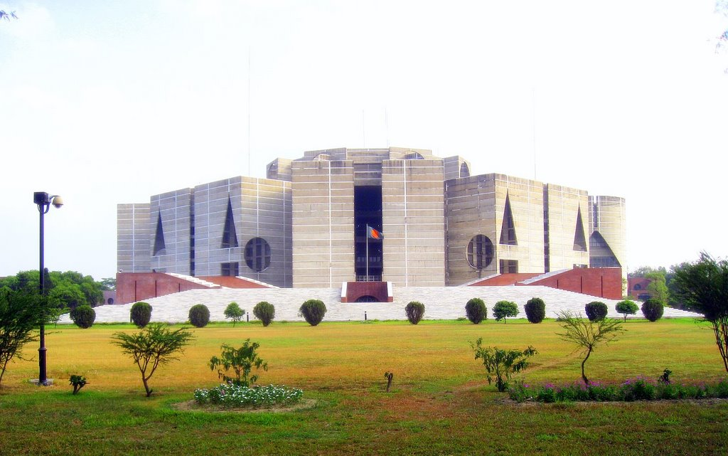

স্থিতি ও গতি

Slide 6
শিখনফল
বিভিন্ন প্রকার গতির মধ্যে পার্থক্য করতে পারবে।
গতি সংক্রান্ত বিভিন্ন সমস্যার সমাধান করতে পারবে।
স্থিতি ও গতি ব্যাখ্যা করতে পারবে।

Slide 7
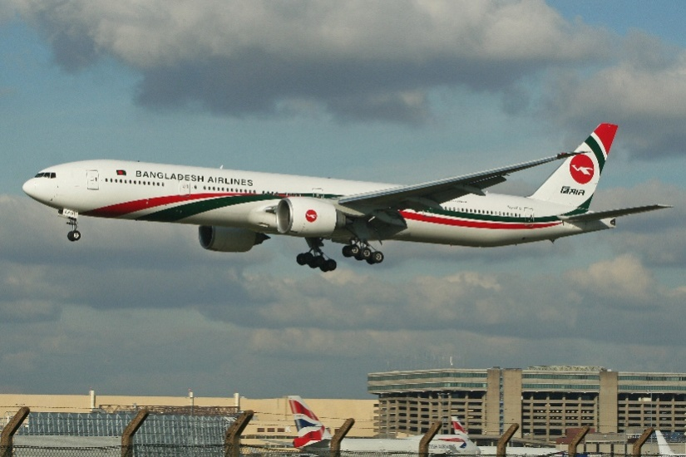
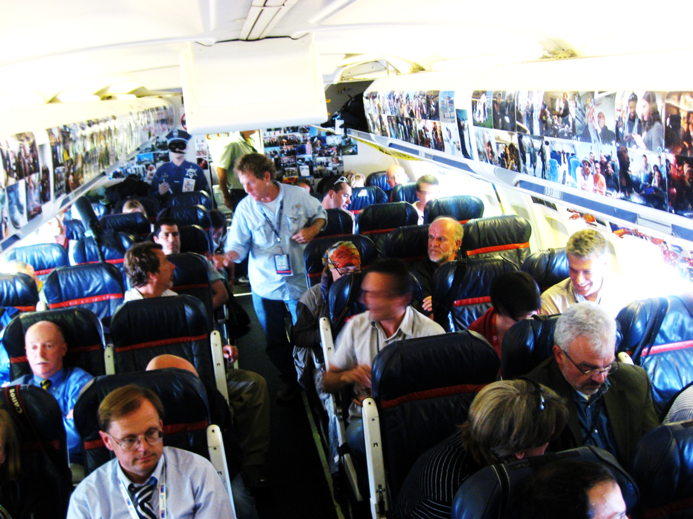
বিমানের যাত্রীদের নিকট বিমান কী গতিশীল?
Notes:
ভূমিতে দাঁড়ানো মানুষের সাপেক্ষে বিমান গতিশীল হলেও বিমানের যাত্রীদের সাপেক্ষে বিমান স্থির।

Slide 8
সময়ের পরিবর্তনের সাথে পারিপার্শ্বের সাপেক্ষে যখন কোন বস্তুর অবস্থানের পরির্তন ঘটে না তখন ঐ বস্তুকে স্থিতিশীল বা স্থির বস্তু বলে। আর এই অবস্থান অপরিবর্তিত থাকাকে বলে স্থিতি।
সময়ের পরিবর্তনের সাথে পারিপার্শ্বের সাপেক্ষে যখন কোন বস্তুর অবস্থানের পরির্তন ঘটে তখন ঐ বস্তুকে গতিশীল বস্তু বলে। আর অবস্থানের পরিবর্তনের ঘটনাকে বলে গতি।
Notes:
সময়ের পরিবর্তনের সাথে পারিপার্শ্বের সাপেক্ষে যখন কোন বস্তুর অবস্থানের পরির্তন ঘটে না তখন ঐ বস্তুকে স্থিতিশীল বা স্থির বস্তু বলে। আর এই অবস্থান অপরিবর্তিত থাকাকে বলে স্থিতি।
সময়ের পরিবর্তনের সাথে পারিপার্শ্বের সাপেক্ষে যখন কোন বস্তুর অবস্থানের পরির্তন ঘটে তখন ঐ বস্তুকে গতিশীল বস্তু বলে। আর অবস্থানের পরিবর্তনের ঘটনাকে বলে গতি।

Slide 9
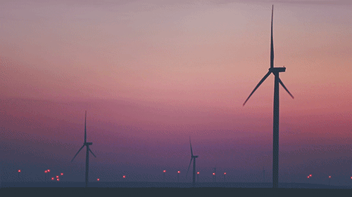
ঘূর্ণন গতি

Slide 10
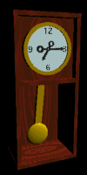
পর্যাবৃত্ত গতি

Slide 11
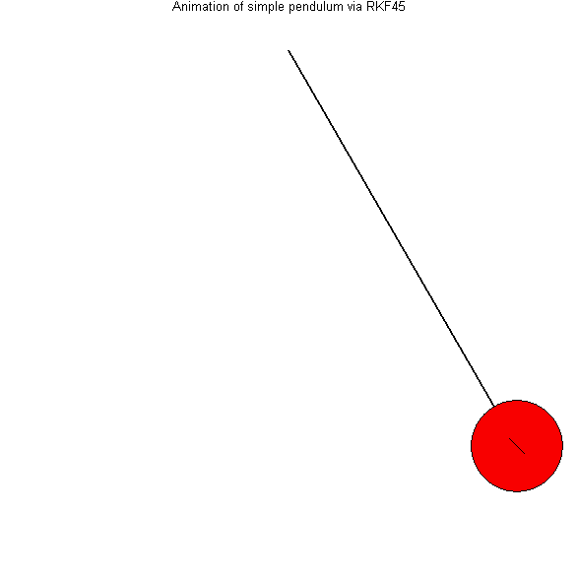
স্পন্দন গতি

Slide 12
রৈখিক গতি
Notes:
প্রশ্নের মাধ্যমে বিভিন্ন প্রকার গতির সংগা,জানা যাবে ।

Slide 13

একক কাজ
পর্যায়বৃত্ত গতির ৬ টি উদাহরন দাও।

Slide 14
পৃথিবী
সূর্য
সিলিন্ডারের গতি
সূর্যের চারিদিকে পৃথিবীর গতি
Notes:
মূল্যায়নের পূর্বে পাঠটি প্রর্দশন করলে মূল্যা করতে সুবিধা হয়।

Slide 15
জোড়ায় কাজ
পর্যাবৃত্ত গতি ও স্পন্দন গতির ৩ টি বৈশিষ্ট্য লেখ।
রৈখিক গতি ও স্পন্দন গতির মধ্যে ২ টি পার্থক্য লেখ।

Slide 16
মূল্যায়ন
গতি কাকে বলে?
সরল দোলকের গতি কি ধরনের গতি?
পৃথিবীর চারিদিকে চাঁদের গতি কি ধরনের গতি?

Slide 17
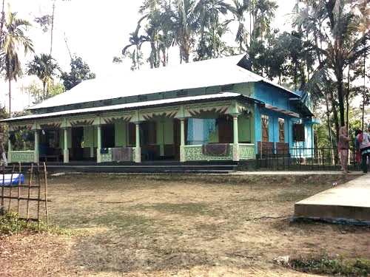
বাড়ির কাজ
স্থিতিশীল ও গতিশীল ৫টি করে বস্তুর তালিকা তৈরী করে আনবে।

Slide 18
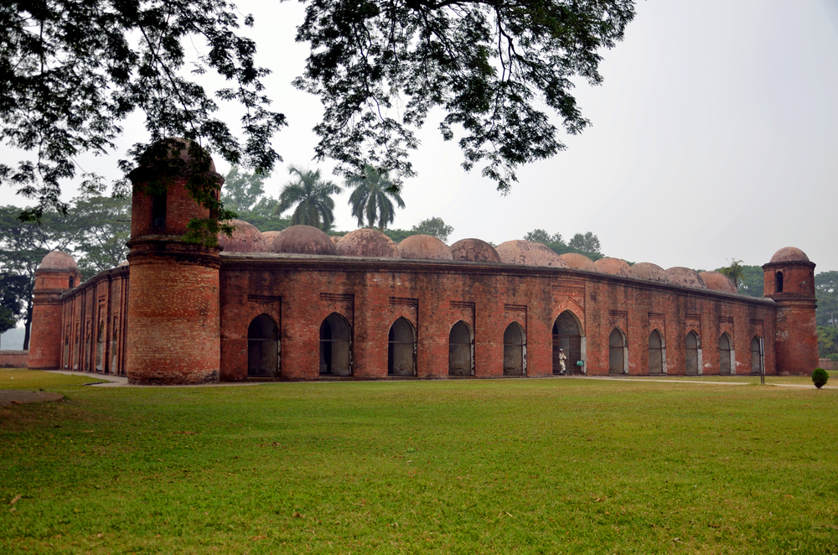
ধন্যবাদ

